Slide 1
読書管理アプリ
Libris
© 2025 Libris / たつひこシステム開発（TSD）✨

Slide 2
アプリの説明
Google Books APIと連携した読書管理アプリ
・APIを利用した書籍検索
・本棚へのステータス付き登録
・レビュー投稿機能

Slide 3
制作に至った経緯
外部API！？
なにそれかっちょいいなｗ
俺も叩きたい！！！

Slide 4
Google Books APIを採用した理由
無料かつ認証不要のAPIを探していた
題材として広げやすく
CRUD処理やセッション管理など
基本的なWEBシステムの構想にあてはめやすかった

Slide 5
開発のテーマ
授業で取得した技術
（CRUD操作・セッション管理など）
＋
未知の技術
設計に関する知識
実務に近い開発

Slide 6
システムの構成・設計思想
・レイヤードアーキテクチャ
責務を明確に分ける
・DDDを参考
ドメイン単位での機能分ける

Slide 7
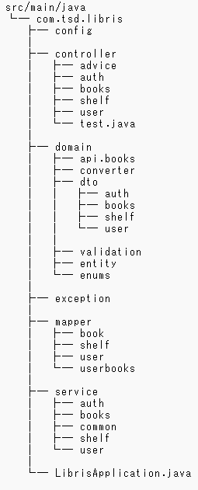
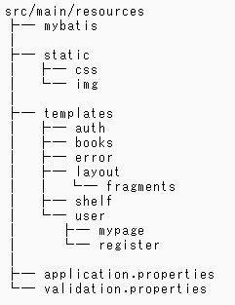
システム構成
【責務の分離・ドメインでの機能分割】
・実装時の判断コストが爆下がり
・変更時の影響範囲が限定され
保守性と変更容易性の高い構成
・特にEntityとDTOの分離が調子イイ
ＤＢ変更、UI変更に即対応
・Serviceにビジネスロジックを集約
テスタビリティ向上

Slide 8
システム規模
言語 | ファイル | ステップ
Java | 65 | 約2000
CSS | 19 | 約1500
HTML | 20 | 約1400
粒度について
・SRPを意識した設計
14ステップ／メソッド
この粒度はどうなんだろう・・・ｗ
↓メソッド数とステップ数↓
Controller | 31 | 474
Service | 41 | 552
Mappre | 25 | －
Domain | 3 | －
記録としてこういうのも面白いなｗ

Slide 9
外部API連携とデータ保持の設計
外部APIとアプリ内DBのハイブリッド設計
各ユーザーが本棚に登録した書籍の情報はアプリ内DBに保存
・外部API呼び出し回数の抑制
・レスポンスの安定化
・表示速度の向上
可能な限り外部APIに依存したくない！！

Slide 10
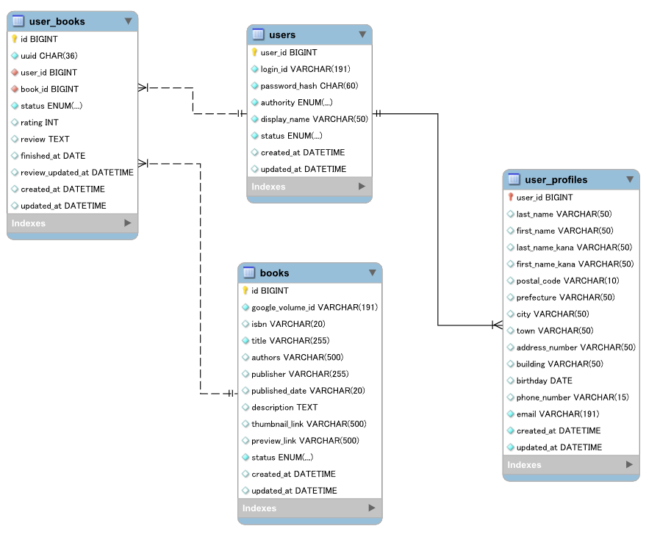
DB設計
・ドメインを起点に設計
・正規化を意識し１つの責務を担う設計
・中間テーブルで管理
・UUID（Javaライブラリ）
連番IDによるURLの推測を回避

Slide 11
認証・認可
・BCrypt 大文字・小文字・数字を含める８～１６文字の半角英数字
・セッションの寿命はデフォルトの３０分
・セッションによるログイン状態管理（識別情報のみの格納）
・重要操作時の再認証
・Interceptorによる認可制御の一元管理（Controllerに認可処理を記述しない）
今回は認証・認可の仕組みを理解することを目的とし、フレームワークの概念や処理の流れを学ぶためにあえて自作し、SpringSecurityでの実装を見送っている

Slide 12
Interceptorの採用理由
SpringMVC内で@ControllerAdviceによる処理
・DIを利用することが可能
・preHandle(),postHandle()による実行前後のフックが可能（共通Model追加など）
・@ExceptionHandlerで例外のハンドリングが可能（Interceptor内でthrow）
今後の拡張も踏まえて設計余地を残している

Slide 13
エラーハンドリング
大前提として・・・・
飛んできたフォーム、パラメーターなんか信用できねぇ！！！
想定内の例外、想定外の例外・・・・
ホワイトラベルによる
ユーザーへの不要な情報の表示を避けたい！！

Slide 14
独自例外クラスApplicationExceptionを定義
RuntimeExceptionを継承
・業務ルール違反を例外化することが可能
・try-catch不要（throwするだけでOK）
・失敗内容を明示するためにエラー種別を表すTypeとメッセージを持たせている
・SpringにおいてRuntimeExceptionと同じ扱いなのでロールバックの対象

Slide 15
エラーハンドリング
GlobalExceptionHandlerを定義
@ControllerAdviceによってthrowされた例外をすべてのControllerで横断的に拾う
@ExceptionHandlerによって例外ごとに処理や遷移を管理
例外の種類に応じて、メッセージをModelに追加した状態で遷移先を指定できる！！
ホワイトラベル回避！！
【対応する例外】
不正なパラメータ（フォーム改ざん・enum不正など）
DB更新件数の不整合
外部APIのエラー
想定外例外

Slide 16
トランザクション管理
業務ルール違反の例外化を活用したトランザクション設計
（RuntimeExceptionの継承）
・２テーブルに対するINSERTでの外部キー制約を保証（中間テーブル）
AUTO＿INCREMENTにより採番されたidをもとに別テーブルにINSERT
・UPDATE処理時に影響行数を検証し１以外の場合すべて例外としてthrow
仕様で複数行のUPDATEを許していない
すべて例外としてthrowしロールバックの対象にする

Slide 17
UI・UXについて
日常で使っているサービスの
「この仕様いけてるなぁ」「なんでこの仕様なんだろう」
「うわ！！なんだよこれわかりづらいよｗ」
を学びの機会ととらえて学習しながらアプリに反映
UX向上におけるフロント制御の重要性に気付く

Slide 18
CSSでの失敗
場当たり的にスタイルをかけていたため
いざ共通化という段階でクラス名がバラバラ＆独自スタイル上書き地獄
フラグメンツ化したNAVやフッターの実装で地獄
スタイルにブレがあります・・・・
ＣＳＳの設計も大切！！！

Slide 19
次回予告
・Reactによるフロントエンド実装
・CI/CDの導入（Docker･AWS） ～デプロイの向こう側～
・SpringSecurityの導入 トークン・OAuth2
・認証あり外部API連携 通販系かな？
・いいかげんZipCloud実装しようぜ
・SNS共有
・管理者機能の実装
最終ログイン１か月経過ユーザーに一斉メール
いろんな論理削除

